Slide 1
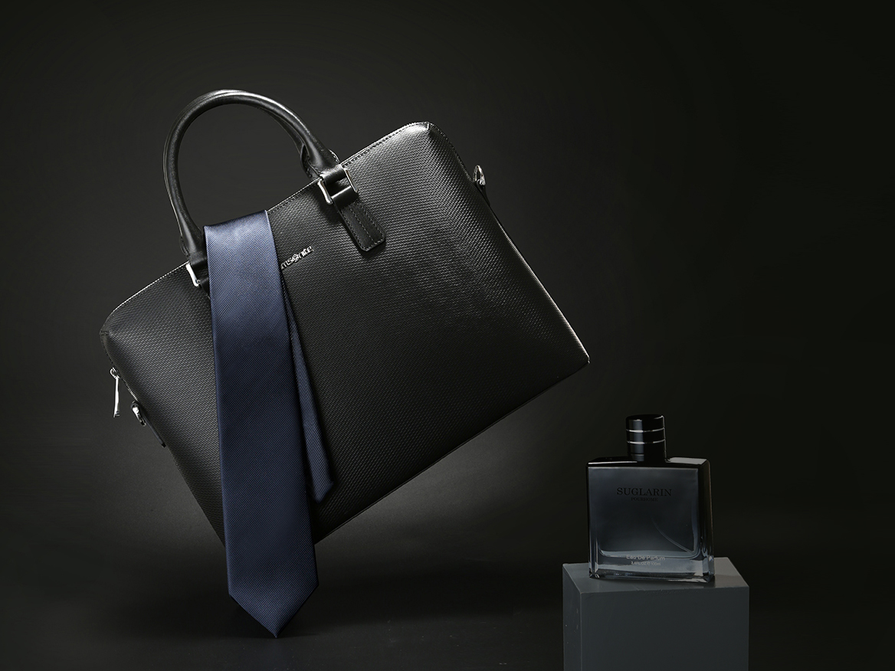


精选优质皮料，品味象征
BN6*09002
新秀丽公文包
市场参考价：2280.00
批发价：1140.00
系 列 名 ：BEATA
尺 寸 ：370×275×65 mm
材 质 ：外部：牛剖层革
内部：织物
装箱明细 ：6pcs/箱
· 简约有型，水波纹路时尚大方
· 不同纹路的牛皮搭配，手袋有型，使用
轻便
· 提手皮质手感柔软适
· 内部功能区分割清晰
· 可手提可单肩背
·金属拉片，精致耐用
睿智之选，男人格调

